Slide 1

Nombre: Jeferson Castro
Paralelo: C
Fecha: 16-12-2024
Materia: Lógica de programación
Tema: Presentación de desarrollo del juego piedra, papel o tijera.

Slide 2
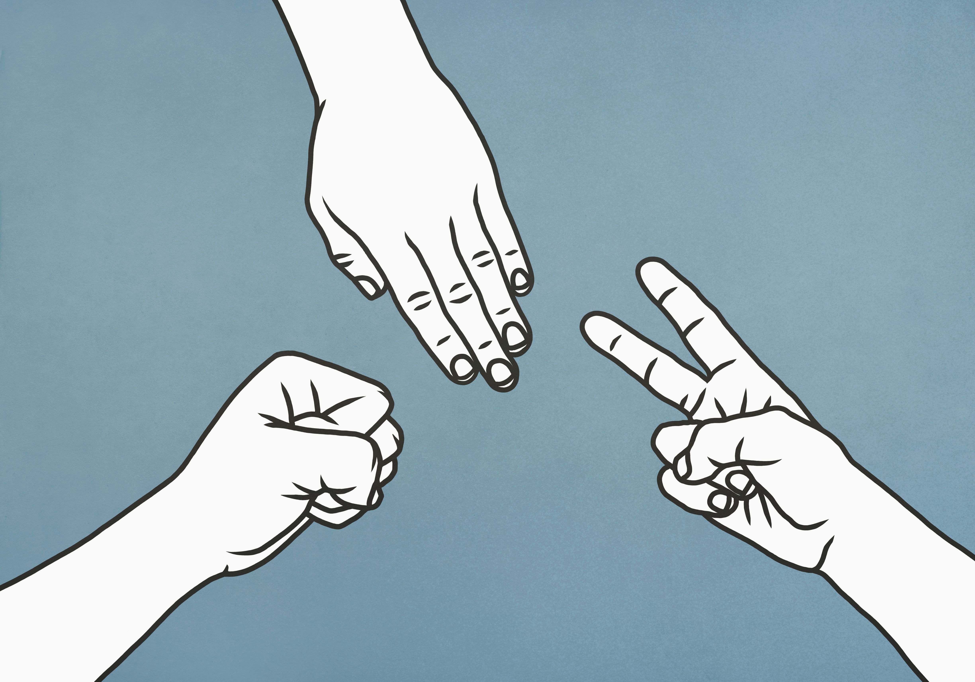
Juego Piedra, Papel o Tijera Introducion:
Juego muy popular para toma de decisiones entre amigos.
Tiene orígenes chinos.
El objetivo del proyecto es digitalizar el juego.
Se va a seguir una serie de pasos para su desarrollo.

Slide 3
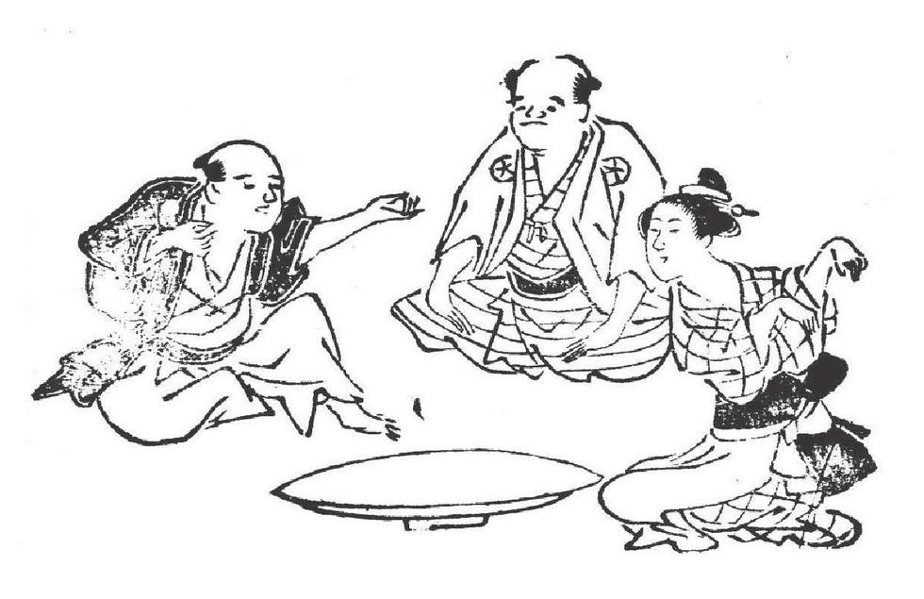
Origen:
Primera mención del juego fue en wuzazu escrito por xie zhaozhi entre (206 a.C – 220 a.C).

Slide 4

Pasos para el desarrollo de juego.
Se clasifica en 3:
Comprender el juego.
Diagrama de flujo.
Código en Python.

Slide 5
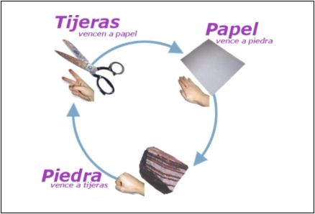
Comprensión de juego.
Hay 3 condiciones para seleccionar un ganador.

Slide 6
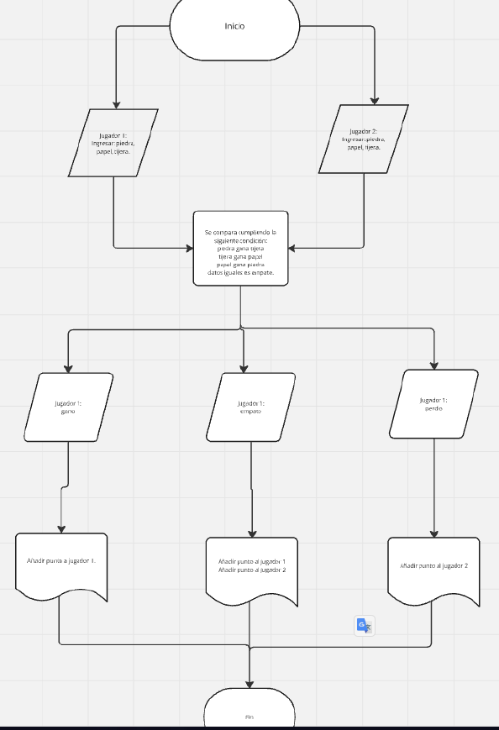
Diagrama de Flujo

Slide 7
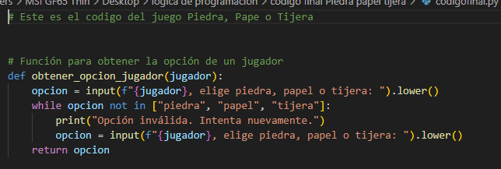
Código:
Consta de tres partes principales:

Slide 8
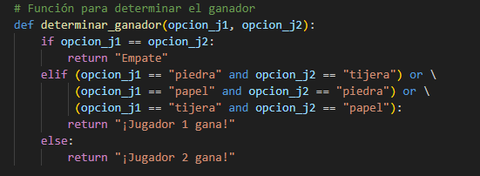

Slide 9
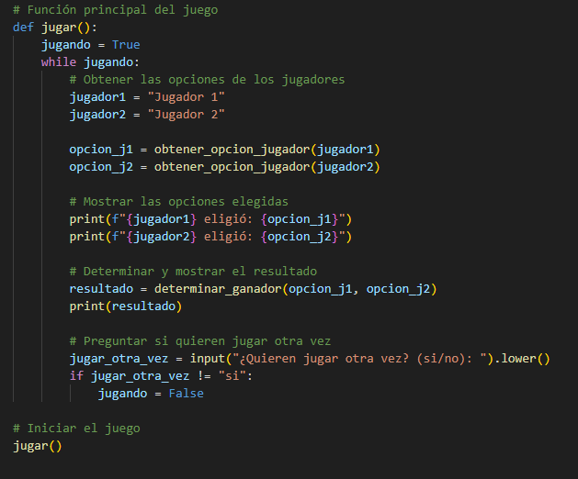

Slide 10

Conclusiones:
Siguiendo estos pasos se logro digitalizar hasta cierta parte el juego, con forme se vaya adquiriendo conocimiento sobre el tema se seguirá actualizando y puliendo este proyecto.

Slide 11
Bibliografías:
Anna Yehunda(07/03/2020).La larga historia del Piedra, papel o Tijeras. Esquire. https://www.esquire.com/es/tecnologia/a31246448/piedra-papel-tijera-historia/
Sin autor(18/02/2022).Jankenpon: Conozca La historia del Famoso juego Piedra papel o tijera. Japan House. https://www.japanhousesp.com.br/es/artigo/jankenpon-conheca-a-historia-do-famosos-jogo/#:~:text=Piedra%2C%20Papel%20o%20Tijera,-%C2%BFQui%C3%A9n%20nunca%20ha&text=Las%20primeras%20referencias%20a%20este,una%20comunidad%20china%20en%20Nagasaki.

